Slide 1




424 Aviation Road NE
Calgary, Alberta, T2E 8H6, Canada
Tél. : + 1 (403) 243-3285, Fax : + 1 (403) 243-6199
Courriel : resources@cawst.org, Site Internet : www.cawst.org
CAWST (Centre for Affordable Water and Sanitation Technology) est un organisme à but non lucratif qui propose des services de formation et de conseil aux organisations qui travaillent directement avec les populations des pays en développement n'ayant pas accès à l'eau potable et à un assainissement de base.
L'une des stratégies fondamentales de CAWST est de rendre les connaissances dans le domaine de l'eau accessibles à tous. Ceci peut être réalisé, en partie, par le développement et la distribution gratuite de supports éducatifs dans le but de rendre l'information facilement disponible à ceux qui en ont le plus besoin.
Le contenu de ce document est libre et sous licence Creative Commons Attribution Works 3.0 Unported. Il est possible de consulter une copie de cette autorisation à l'adresse suivante : http://creativecommons.org/licenses/by/3.0, ou en écrivant à Creative Commons : 171 Second Street, Suite 300, San Francisco, California 94105, USA.
Vous êtes libre de :
        Partager – copier, distribuer et transmettre ce document
        Modifier : adapter ce document
Aux conditions suivantes :
        d'en indiquer l'origine. Vous devez indiquer que CAWST est l'auteur original de ce document. Veuillez mentionner notre site internet : www.cawst.org
CAWST publiera périodiquement des mises à jour de ce document. Pour cette raison, nous ne recommandons pas que vous proposiez ce document en téléchargement sur votre site web.
CAWST et ses administrateurs, employés, entrepreneurs et bénévoles n'assument aucune responsabilité et ne donnent aucune garantie en ce qui concerne les résultats qui peuvent être obtenus de l'utilisation des informations fournies.
Tenez-vous informé et bénéficiez de soutien :
            Dernières mises à jour de document
            Autres documents de formation
            Soutien pour utiliser ce document dans votre travail
CAWST fournit un tutorat et
un accompagnement lors de la
mise en œuvre de ses enseignements et outils de formation.

Slide 2

Cette présentation est liée au plan de cours n° 4 : "Problèmes locaux et mondiaux" du "Manuel du formateur : introduction à l'assainissement environnemental".
Celui-ci est disponible sur : www.cawst.org/resources

Slide 3
Problématiques de l’assainissement au niveau mondial et local

Slide 4

Résultats d'apprentissage
Discuter des problèmes liés à l'accès aux installations sanitaires de base aux niveaux local et mondial.
Débattre sur le lien entre l'absence d'installations sanitaires correctes et le cycle de la pauvreté, et pourquoi cette absence fait perdurer le cycle de la pauvreté.

Slide 5
Réfléchissez
Qu'est-ce qui est fait pour répondre aux besoins des plus pauvres ?
Les Objectifs du Millénaire pour le Développement (OMD) des Nations Unies
  Réduire la pauvreté et la faim
  S’attaquer aux maladies
  Lutter contre les inégalités entre les hommes et les femmes
  Améliorer l'éducation
  Résoudre le problème de l'approvisionnement en eau potable et de l'accès à un assainissement correct.
Notes:
A propos des OMD :
En Septembre 2000, 189 chefs d'Etat ont adopté la Déclaration du Millénaire des Nations Unies et approuvé un cadre pour le développement.
Le plan a été conçu pour que les pays et les partenaires du développement travaillent ensemble, dans le but d’améliorer l’accès aux ressources nécessaires pour diminuer la pauvreté et la faim, s’attaquer aux maladies, aux inégalités entre les sexes, au manque d’éducation et au manque d’accès à l’eau potable, et assurer la viabilité de l'environnement.
Ils ont défini huit OMD pour 2015 et ont identifié divers indicateurs pour suivre les progrès, dont certains sont directement liés à la santé.
Tous les objectifs sont mesurés en termes de progrès par rapport à 1990. Les évaluations des progrès concernant les OMD ont souligné l'importance de travailler en collaboration avec les pays concernés pour produire des données plus fiables et en temps opportun. Les données actuellement disponibles montrent que si certains pays ont fait un effort important vis-à-vis des objectifs liés à la santé, d'autres sont à la traîne. Les pays qui font le moins progrès sont souvent ceux qui sont les plus touchés par le VIH et le SIDA, par des difficultés économiques ou par des conflits.

Slide 6
Les 8 OMD pour 2015
Objectif 1 : réduire l’extrême pauvreté et la faim
Objectif 2 : assurer l’éducation primaire pour tous
Objectif 3 : promouvoir l’égalité des sexes et l’autonomisation des femmes
Objectif 4 : réduire la mortalité infantile
Objectif 5 : améliorer la santé maternelle
Objectif 6 : combattre le VIH/SIDA, le paludisme et d'autres maladies
Objectif 7 : préserver l'environnement
  Réduire de moitié, d’ici à 2015, le pourcentage de la population qui n’a pas accès à un approvisionnement en eau potable ni à des services d’assainissement de base
Objectif 8 : mettre en place un partenariat mondial pour le développement
Notes:
Les Objectifs du Millénaire pour le Développement (OMD) sont une initiative des Nations Unies pour promouvoir le développement en réduisant la pauvreté, en atteignant l’éducation primaire universelle, en améliorant l’accès à l’eau et à l’assainissement, etc.
Huit objectifs doivent être atteints d'ici 2015. Ils seront remplacés par les Objectifs pour le Développement Durable en 2016.

Slide 7
Accès à l’assainissement de base
Qu’est-ce que cela veut dire ?
L’assainissement amélioré permet d’empêcher de manière hygiénique le contact entre les personnes et les excréments humains.
  Raccordement au tout à l'égout ou à une fosse septique
  Latrine à fosse avec dalle
  Latrine à chasse d’eau
  Latrine améliorée à fosse ventilée (VIP)
  Latrine à compostage
Notes:
L'accès à l'assainissement de base est mesuré à l'aide d'un indicateur de substitution : la proportion de personnes qui utilisent des services d'assainissement amélioré.
L’assainissement amélioré permet d’empêcher de manière hygiénique le contact entre les personnes et les excréments humains.
Ce terme a été élaboré par le Programme commun de surveillance de l'eau et de l'assainissement (JMP) mené par l'Organisation Mondiale de la Santé (OMS) et le Fonds des Nations Unies pour l'Enfance (UNICEF). Il sert à mesurer les progrès accomplis vers l'atteinte de l'OMD n° 7 C de réduire de moitié la proportion de personnes sans accès durable à un assainissement de base d'ici 2015 (UNICEF et OMS, 2013).

Slide 8
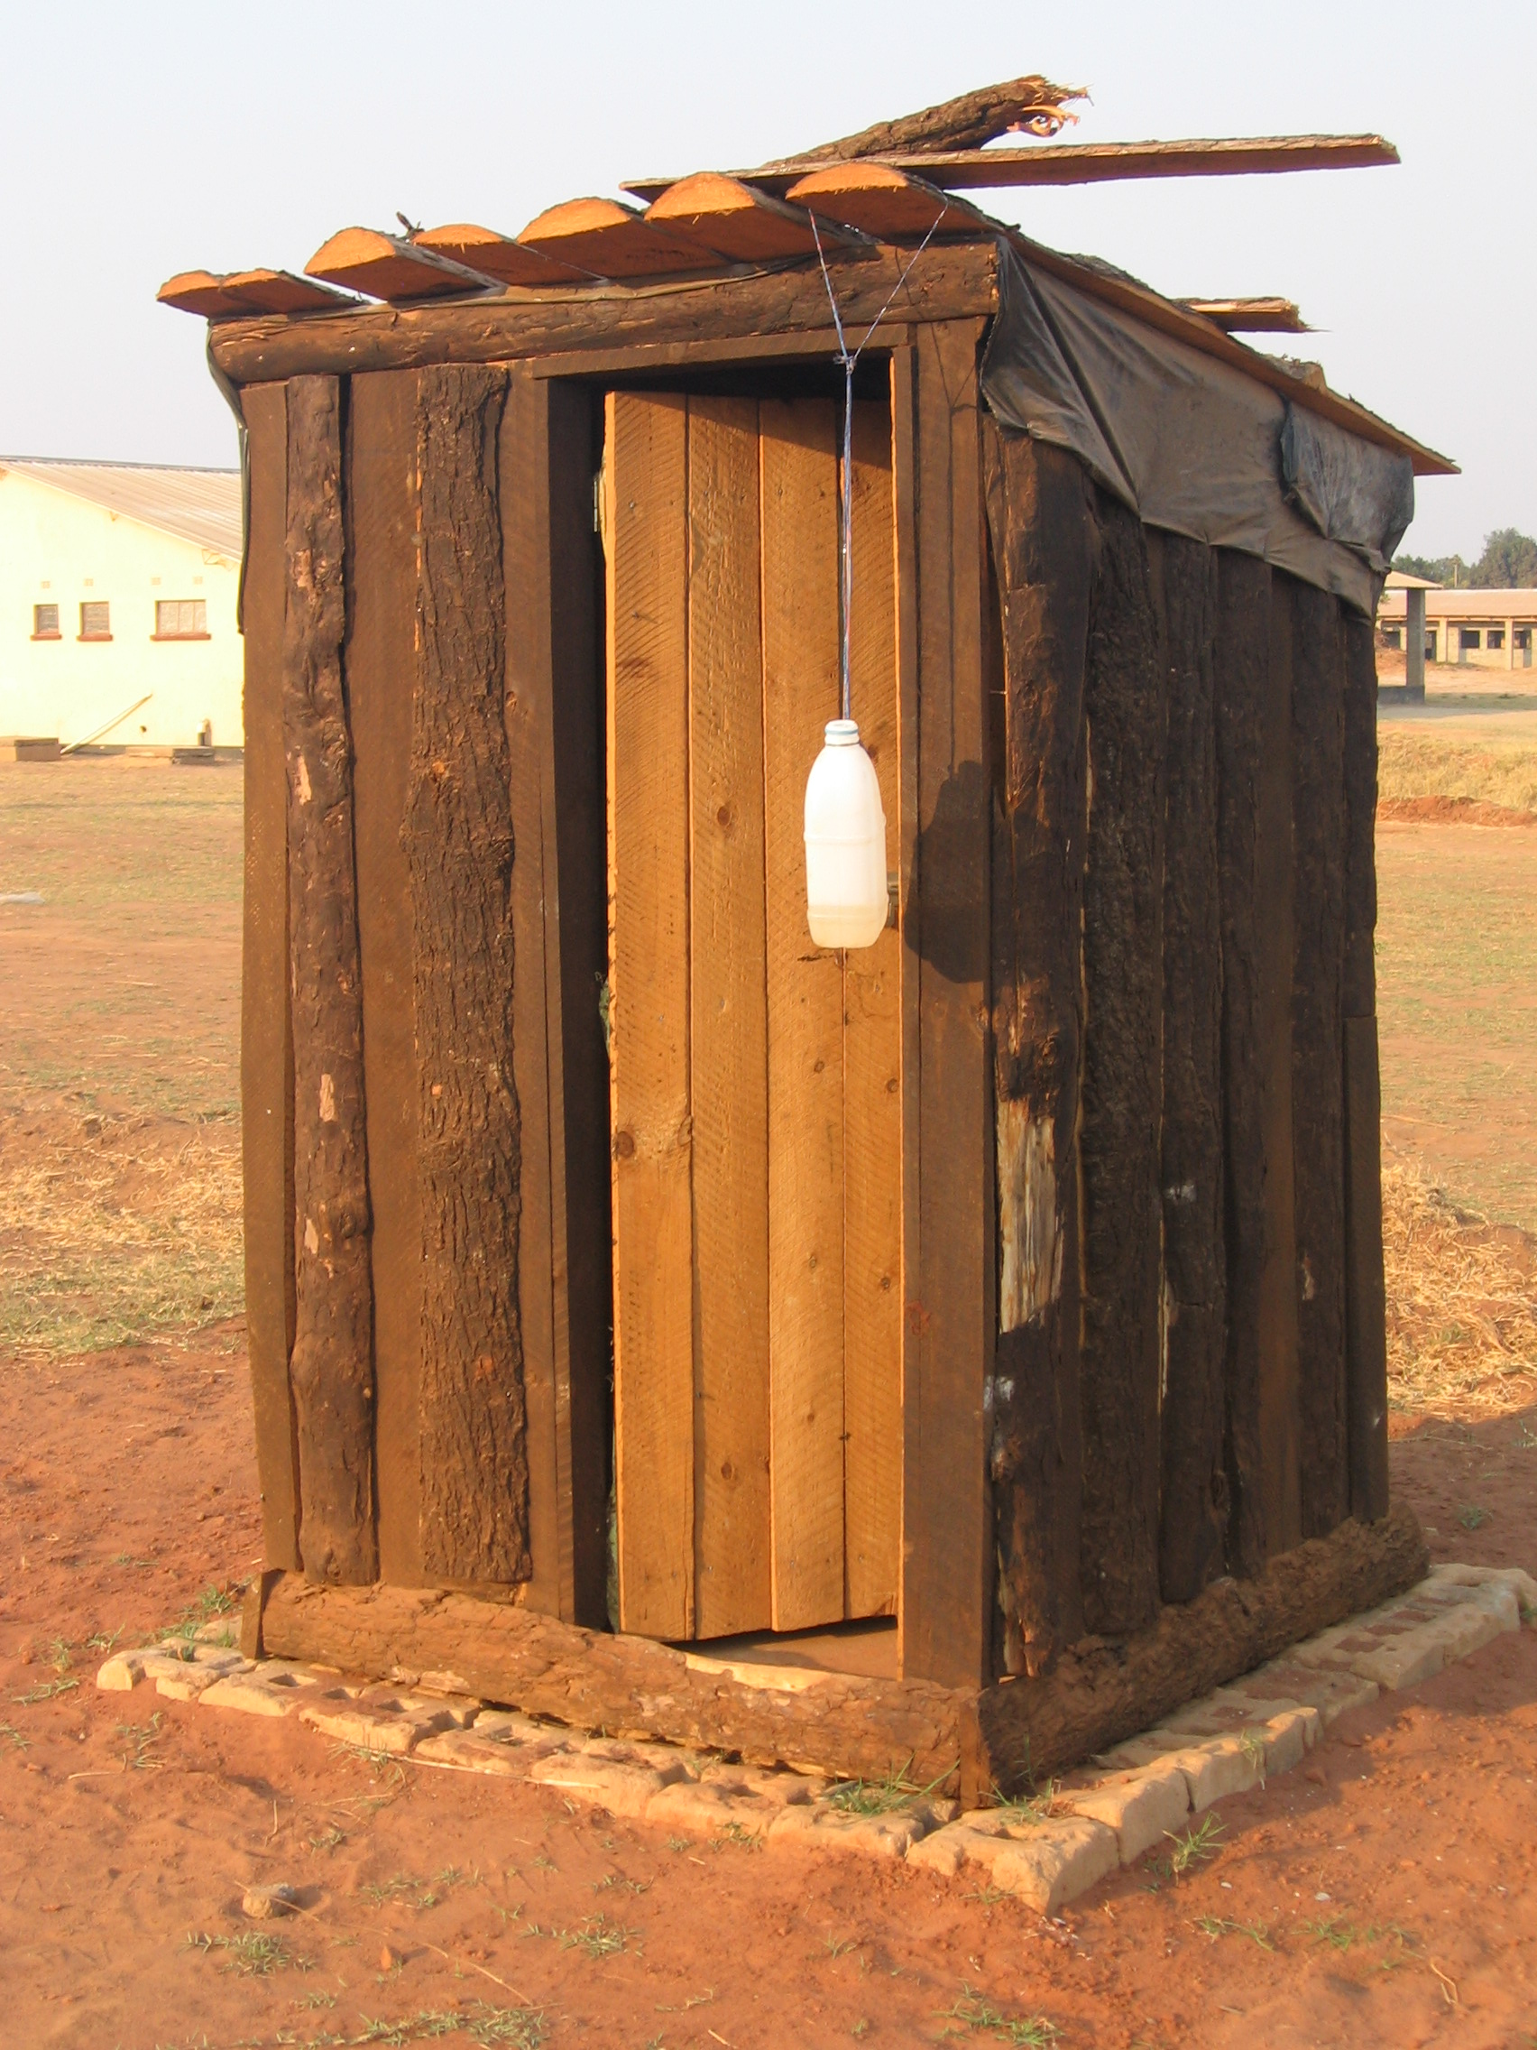
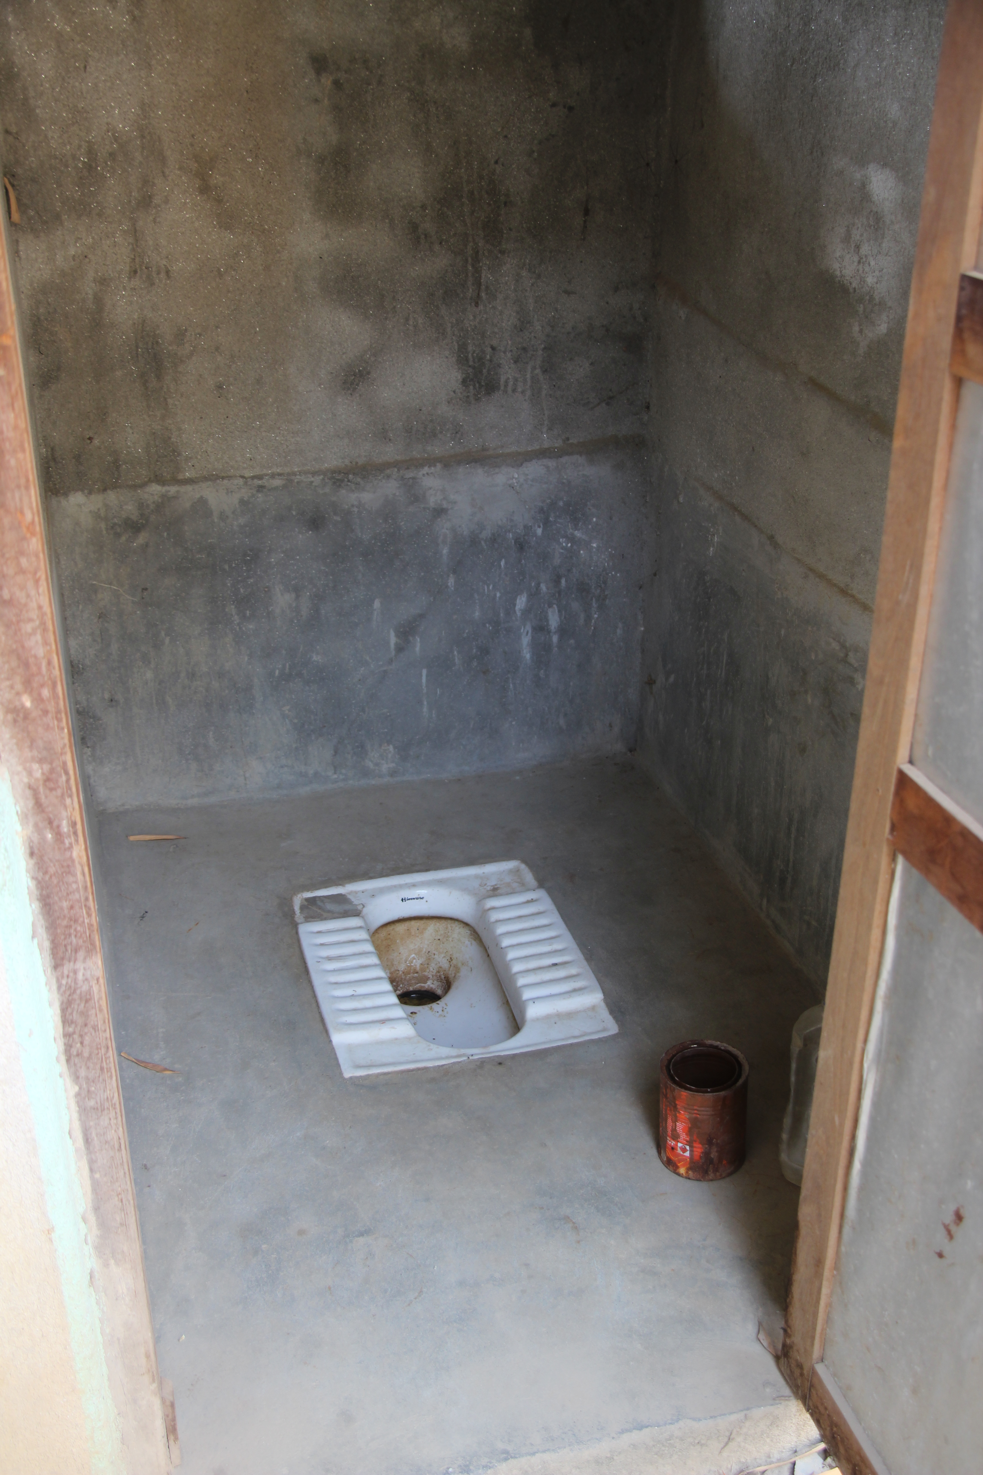
Installations d'assainissement améliorées
Latrine à simple fosse en Zambie
Latrine à chasse manuelle au Népal

Slide 9
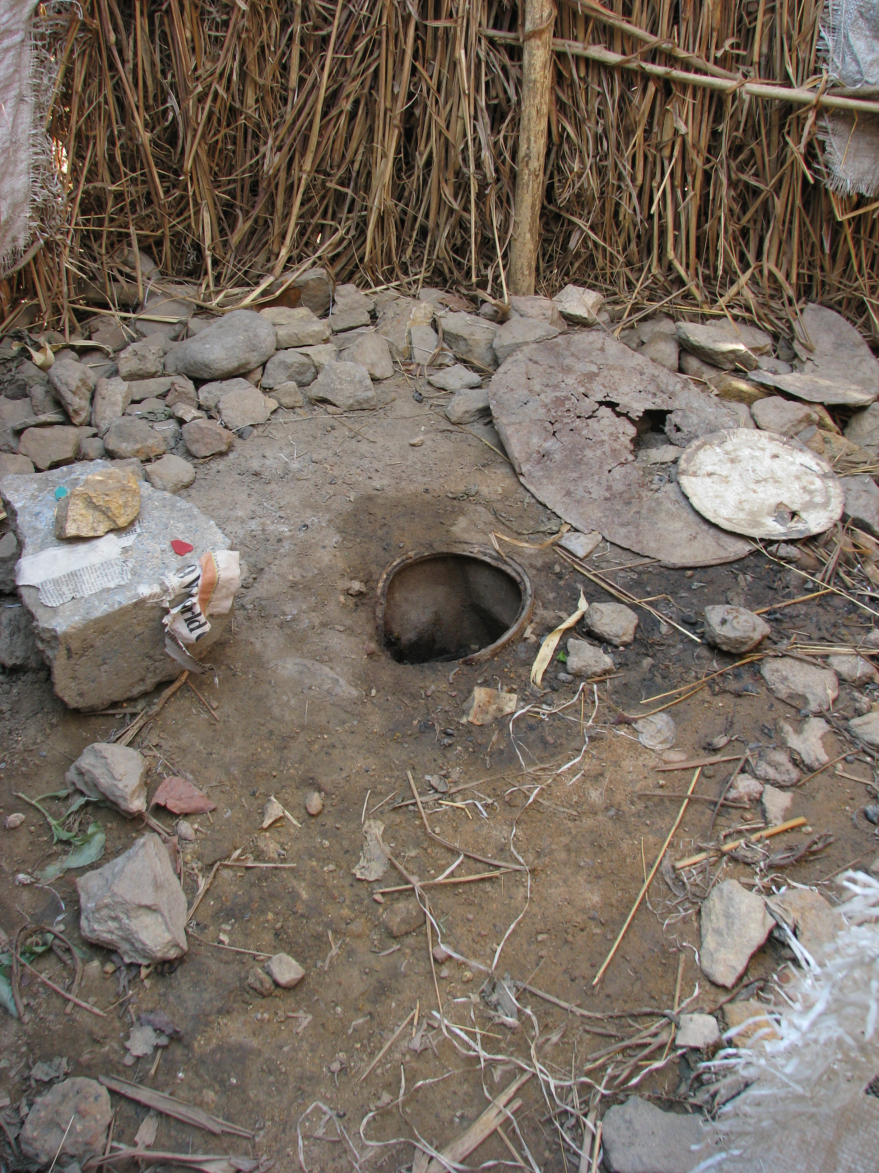
Installations d'assainissement non améliorées
Latrine à fosse sans dalle ou fosse ouverte
Seau
Latrine suspendue
Chasse d’eau ou chasse manuelle avec rejet extérieur
Installations communes de tout type
Défécation en plein air
Latrine à fosse sans dalle en Zambie
Notes:
Les installations d'assainissement non améliorées n’assurent pas une séparation hygiénique des excréments humains en écartant tout risque de contact avec les gens.

Slide 10
45 pays ont une couverture inférieure à 50% .
(Crédit : UNICEF et OMS, 2014)
Notes:
Au 2012, environ 2,5 milliards de personnes n’ont pas accès à un assainissement correct (UNICEF et OMS, 2014)
784 millions de personnes utilisaient des équipements d'assainissement publics ou partagés.
732 millions de personnes utilisaient des installations d'assainissement non améliorées qui n'écartent pas tout risque de contact avec les excréments humains de manière hygiénique.
Les pauvres en milieu rural constituent le groupe qui a le plus besoin d'un assainissement amélioré

Slide 11
Défécation en plein air
(Crédit : UNICEF et OMS, 2014)
Notes:
1 milliard de personnes, soit 14% de la population mondiale défèquent à l'air libre.
La majorité (70%) des personnes dépourvues d'assainissement vivent en zone rurale, où a lieu 90% de la défécation en plein air.

Slide 12
Accès + Utilisation = Bénéfices
L'accès seul n'est pas suffisant !
De nombreuses personnes ont bénéficié d'un accès à des latrines mais ne les ont pas utilisées !
Notes:
• Depuis 1990, près de 2 milliards de personnes ont bénéficié de l'accès à une installation d'assainissement amélioré, et la part de la population ayant recours à la défécation à l'air libre a reculé de 24 % à 14 %.

Slide 13
Et localement ?
% de la population urbaine utilise un assainissement amélioré
% de la population rurale utilise un assainissement amélioré
% de la population totale utilise un assainissement amélioré
% de la population totale pratique la défécation en plein air
Notes:
Ajoutez des données nationales ou régionales sur l'accès à l'assainissement amélioré.
Des informations nationales et régionales sont disponibles auprès des sources suivantes :
OMS et UNICEF (2015) Progress on Sanitation and Drinking Water: 2015 Update and MDG Assessment. Programme Commun OMS/UNICEF de surveillance de l'approvisionnement en eau et de l'assainissement. UNICEF, New York, États-Unis et OMS, Genève, Suisse. Available at: www.wssinfo.org/fileadmin/user_upload/resources/JMP-Update-report-2015_English.pdf

Slide 14
Cycle de la pauvreté
Comment un assainissement déficient est-il lié au cycle de la pauvreté, et comment le fait-il perdurer ?
Notes:
Propagation de maladies = mauvaise santé = impossibilité d’aller à l’école = incapacité à travailler = manque de productivité = manque de croissance économique = pauvreté.

Slide 15
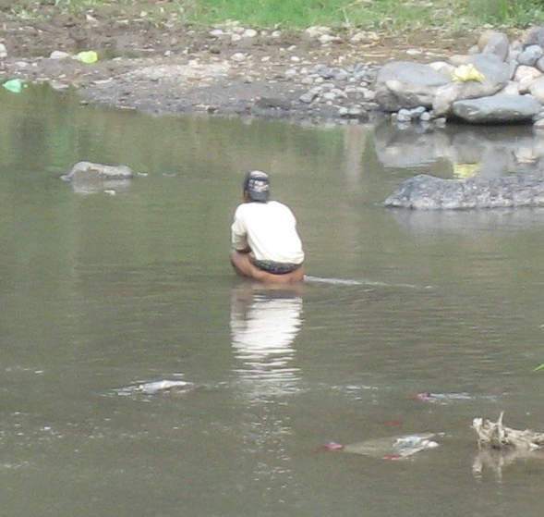
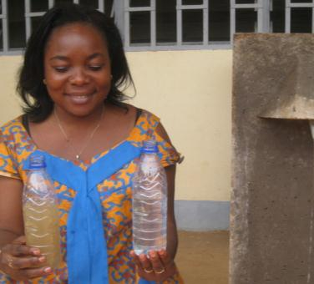
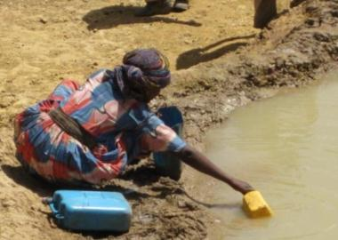
Cycle de la pauvreté
Famille malade
Famille en bonne santé
Dépenses d'argent pour la santé
École et éducation
Pauvreté
Société faible et vulnérable
Société forte et sure
Travail et revenus
Perte de dignité
Dépression
Opportunités
Notes:
La défécation à l'air libre contamine l'eau de boisson et provoque des maladies.
Les enfants de moins de cinq ans sont particulièrement sensibles aux maladies liées à l'eau.
Les enfants malades ne peuvent aller à l'école.
Les adultes non éduqués sont pauvres et en mauvaise santé.

Slide 16
Révision
Citez quelques exemples de problèmes liés à l'eau et à l'assainissement à l'échelle locale et à l'échelle mondiale.
Comment un assainissement déficient est-il lié au cycle de la pauvreté, et comment le fait-il perdurer ?
Notes:
Demandez aux participants de constituer deux rangées face-à-face afin que que chacun ait un partenaire. Une rangée sera la rangée A et l’autre, la rangée B.
Demandez à la rangée A d'expliquer rapidement certains problèmes liés à l'assainissement aux niveaux local et mondial. Après 1 minute, demandez aux participants de la rangée A de se décaler d'une personne vers la droite. Les participants de la rangée B vont maintenant parler du même sujet avec leur nouveau partenaire pendant 1 minute.
Demandez aux participants de la ligne A d'expliquer brièvement le lien entre un assainissement déficient et le cycle de la pauvreté, et pourquoi il le fait perdurer. Après 1 minute, demandez aux participants de la rangée A de se décaler d'une personne vers la droite. Les participants de la rangée B vont maintenant parler du même sujet avec leur nouveau partenaire pendant 1 minute.

